Slide 1


CONCEPTION D’UNE APPLICATION ESPION
PRESENTE PAR :
NGUEDIA TSAGUE ARTHUR

Slide 2




Planification
STRATEGIE DU CODE
MODÉLISATION

Slide 3
I-Planification
Créer un keylogger qui enregistre les frappes de clavier en arrière-plan.
Automatiser des captures d'écran toutes les N secondes.
Envoyer régulièrement les fichiers (frappes et captures d'écran) à une adresse Gmail de façon sécurisée.
Technologies utilisées :
Langage : Python.
Bibliothèques :
pynput pour les frappes clavier.
PIL pour la capture d'écran.
SENDGRID pour envoyer des emails.
Environnement : Windows 10 ou 11,

Slide 4
II-Stratégie de Code
Architecture générale du projet:
Utilisation de la bibliothèque pynput pour capturer les frappes clavier.
Enregistrement des frappes dans un fichier texte .
Fonction qui capture l’écran toutes les N secondes à l’aide de pyautogui ou Pillow et enregistre chaque image avec un horodatage unique.
Recolte des données et envoi via SENDGRID

Slide 5
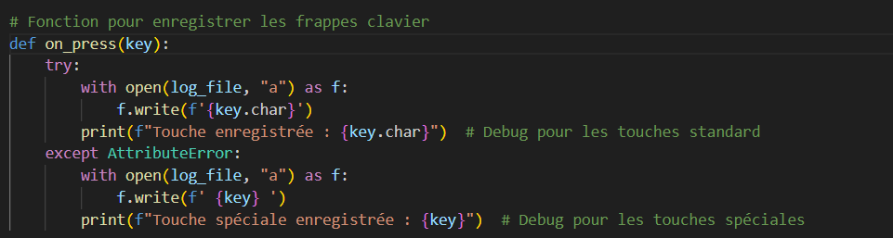
CAPTURE DE QUELQUE PARTIE DU CODE

Slide 6
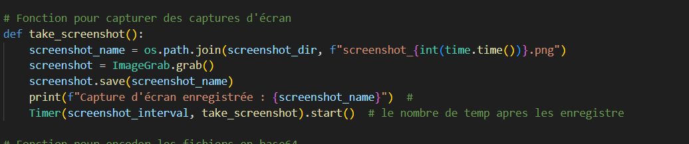

Slide 7
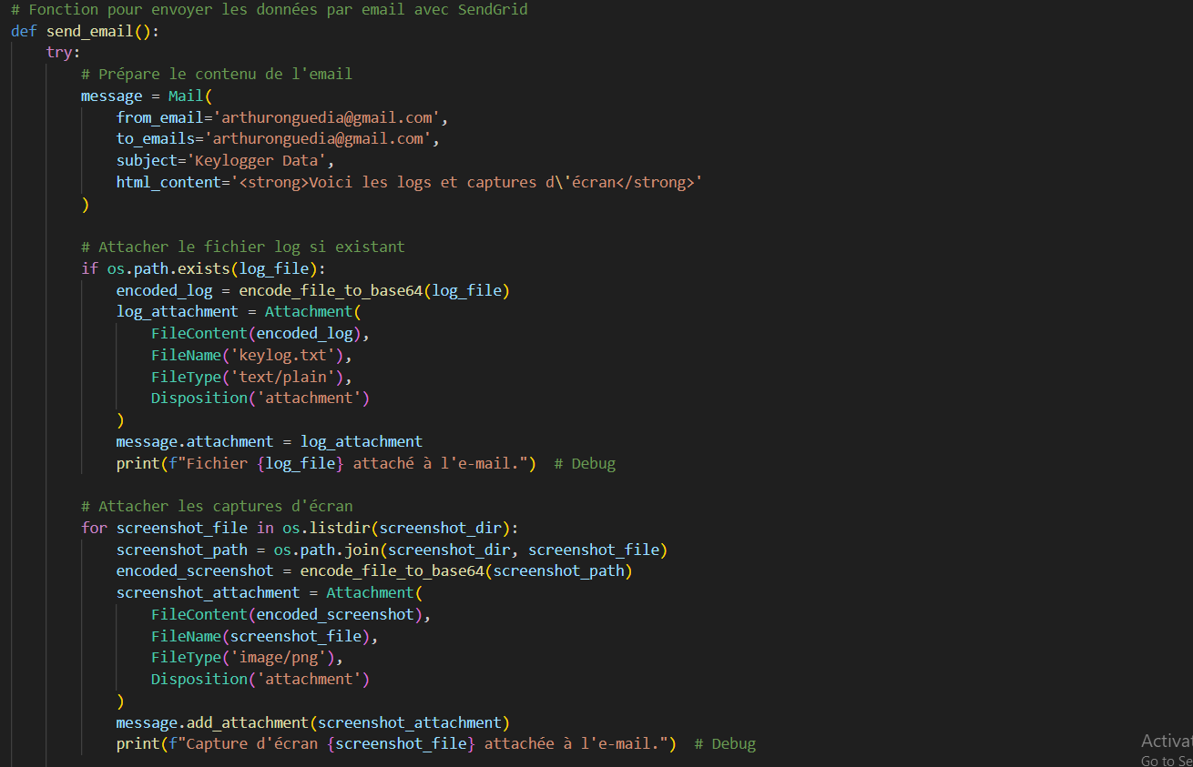

Slide 8
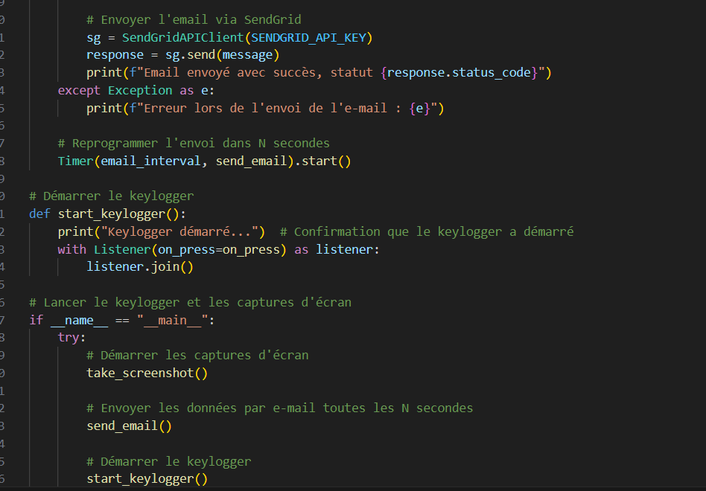

Slide 9
CONCLUSION
Un logiciel complet qui capture des informations utilisateur de manière discrète et les exfiltre de façon sécurisée.
Peut être détecté par certains antivirus.
Améliorer la furtivite pour éviter la detection
Optimisation des performances pour réduire l’impact sur le systèmes

